Slide 1
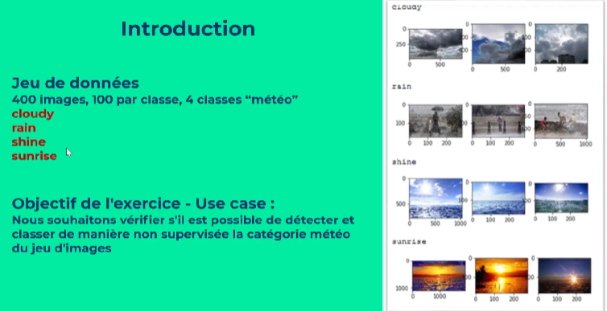
Bénéfices
Bibliographie
📚 Standford Cheat Sheets 📺 Standford CS 231 - 15h youtube

Slide 2
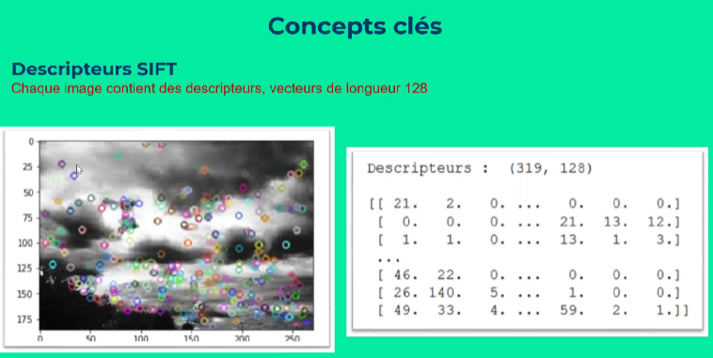
Bénéfices

Slide 3
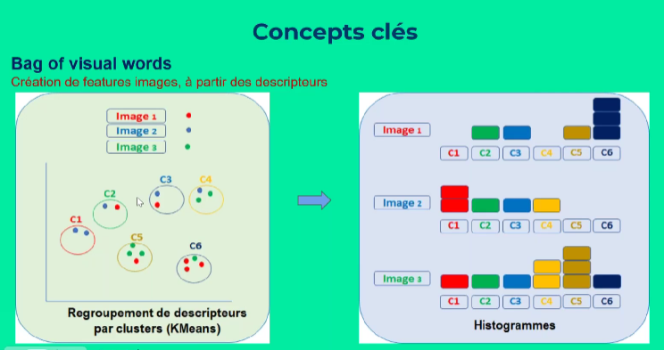
Bénéfices

Slide 4
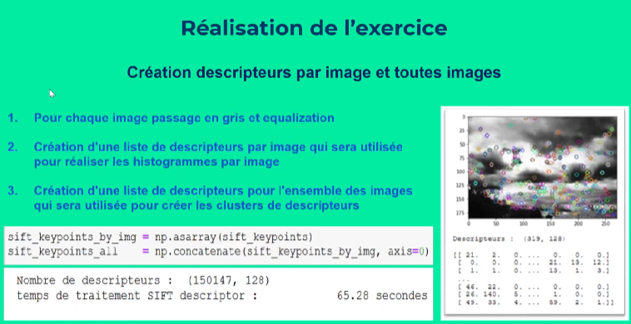
Bénéfices

Slide 5
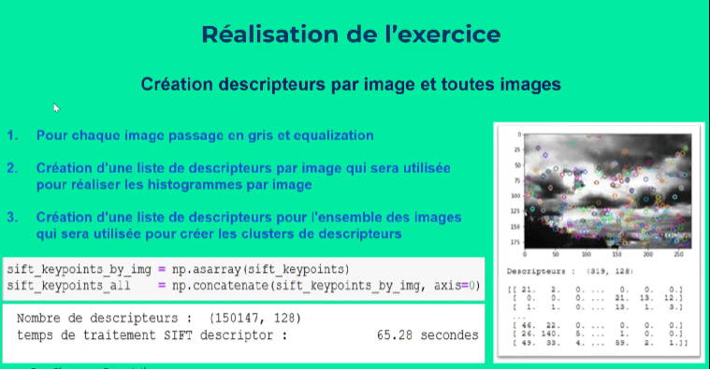
Bénéfices

Slide 6
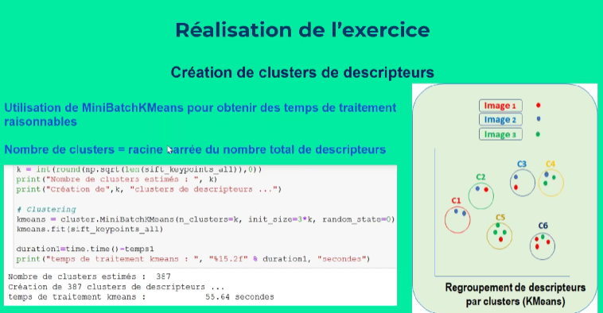
Bénéfices

Slide 7
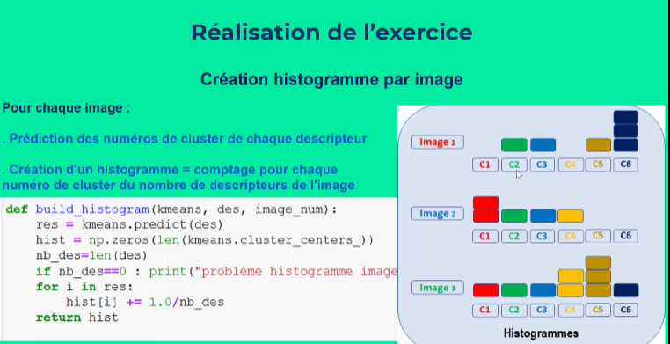
Bénéfices

Slide 8
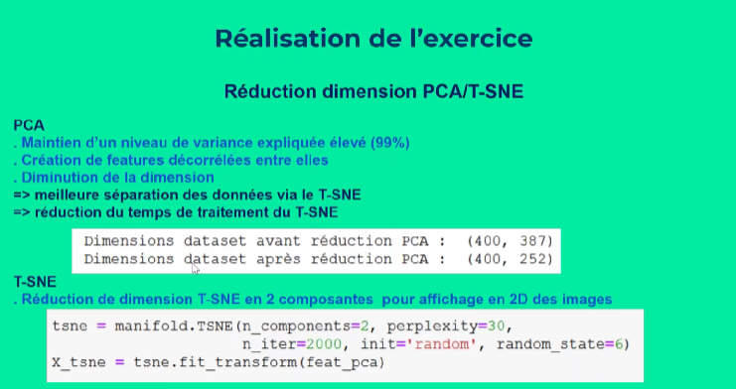
Bénéfices

Slide 9
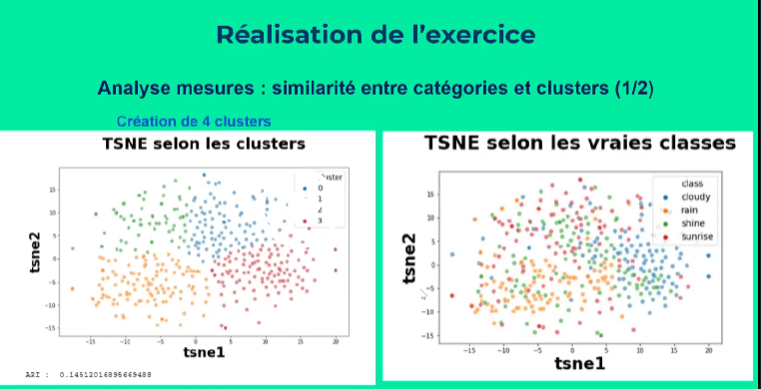
Bénéfices

Slide 10
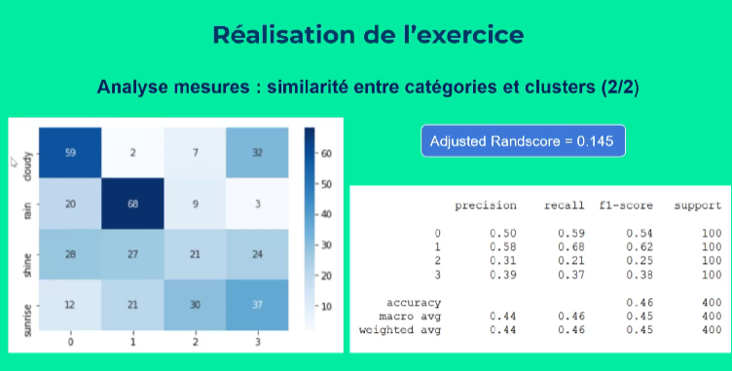
Bénéfices

Slide 11

Bénéfices

